Slide 1
Финансовые ребусы

Slide 2
ПЕНСИЯ

Slide 3
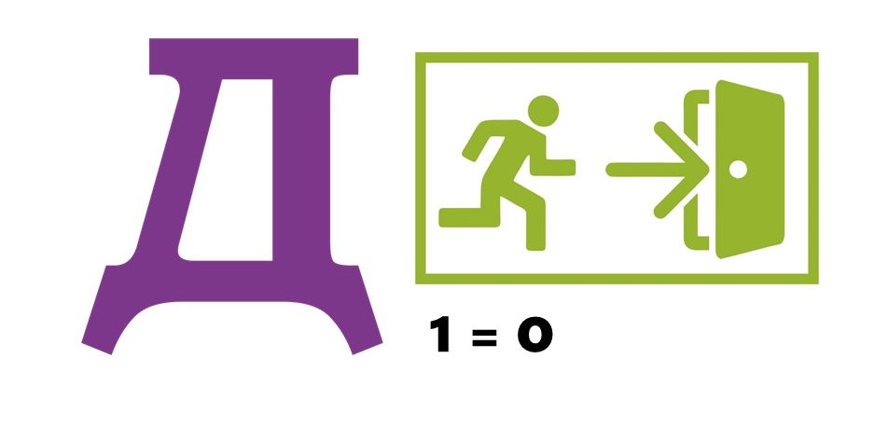
ДОХОД

Slide 4
НЕДВИЖИМОСТЬ

Slide 5
Что за слово?

Slide 6
определение
регулярная плата человеку за работу
в той организации, которая его наняла
по трудовому договору для выполнения
определенных обязанностей
ЗАРАБОТНАЯ ПЛАТА

Slide 7
определение
долгосрочный кредит на покупку жилья, которое становится залогом по этому кредиту
ИПОТЕКА

Slide 8
определение
особый вид экономических отношений для финансовой защиты жизни, здоровья, имущества или ответственности перед другими гражданами при наступлении негативного события, предусмотренного договором
СТРАХОВАНИЕ

Slide 9
определение
цифровая виртуальная валюта, представляющая собой зашифрованную информацию, защищенную от копирования
КРИПТОВАЛЮТА

Slide 10
«Кто хочет стать миллионером?»

Slide 12
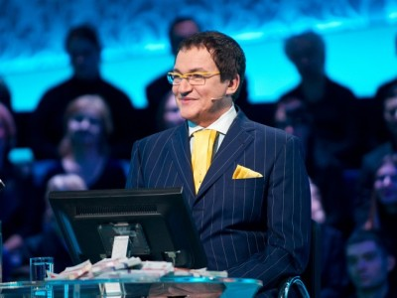
50/50
1 000 000
500 000
250 000
125 000
100 000
50 000
5 000
1000
500
100

Slide 13
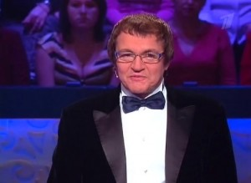
50/50
1 000 000
500 000
250 000
До 1911 года на работу в Государственный банк нанимать женщин было запрещено. Даже после снятия запрета на службу поступали исключительно….?
125 000
100 000
25 000
5 000
А. Незамужние женщины
В. Жены руководителей
1000
500
Б. Женщины от 30 лет
Г. Дамы дворянского
происхождения
100

Slide 14
50/50
1 000 000
500 000
250 000
В расчет инфляции (индекса потребительских цен) входит более 560 различных товаров и услуг. И каждый год 1 января Росстат обновляет этот список в зависимости от структуры расходов граждан. Начиная с 1 января 2021 года в данный список был включен товар, который был основным «аксессуаром» многих людей в 2020 году. Назовите этот товар.
125 000
100 000
25 000
5 000
А. Перчатки
В. Медицинская маска
1000
500
Б. Гель для рук
Г. Туалетная бумага -
100

Slide 15
50/50
1 000 000
500 000
250 000
В пресс-релизе Банка России по ключевой ставке публикуется прогноз годовой инфляции с учетом проводимой денежно-кредитной политики. В каком году годовая инфляция в России вернется к цели Банка России – 4% годовых?
125 000
100 000
25 000
5 000
А в 2030 году
В в 2026 году
1000
500
Б в 2028 году
Г в 2024 году
100

Slide 16
50/50
1 000 000
500 000
250 000
Финансовые пирамиды – это мошеннические проекты, которые имитируют выгодные инвестиции. Какой известный ученый, вспоминая их, говорил: «Я могу рассчитать движение небесных тел, но не безумие толпы»?
125 000
100 000
25 000
5 000
А. Исаак Ньютон
В. Михаил Ломоносов
1000
500
Б. Мария Митчелл
Г. Василий Струве
100

Slide 17
50/50
1 000 000
500 000
250 000
Один известный человек считал, что в тяжелые времена экономические времена женщины ограничивали себя в покупках дорогой одежды, но о покупке ЭТОГО никогда не забывали. Это стало основой создания одного нестандартного индекса цен. Какого?
125 000
100 000
25 000
5 000
А. Индекс капроновых
чулков
В. Индекс детского питания
1000
500
Б. Индекс мобильного
телефона
Г. Индекс красной губной
помады
100

Slide 18
50/50
1 000 000
500 000
250 000
Во время мирового экономического кризиса в 1930-х годах в США люди вспоминали былые времена со словами «Что нам стоит дом построить…». В этот период безработный торговый агент изобрел известное вам ЭТО.
125 000
100 000
25 000
5 000
А. Комиксы о Супермене
и Бэтмене
В . Клейкая лента-скотч
1000
500
Б. Игра «Монополия»
Г. Фотосъемка с эффектом
остановки
100

Slide 19
Поздравляем!
Вы - миллионер!

